Slide 1




LOGO
UNIV/POLTEK
DIGITAL TALENT SCHOLARSHIP
2019
Big Data Analytics
digitalent.kominfo.go.id

Slide 2
Sesi 20 Hadoop (2): Komponen Hadoop
Map Reduce dan Oozie

Slide 3
Garis Besar
Memahami filosofi MapReduce
Mempelajari scheduling dan kontrol eksekusi job dengan Oozie

Slide 4

Pendahuluan
Environment Hadoop diisi dengan banyak open source project
Penamaan yang aneh/lucu $×$ sulit dimengerti fungsinya
Beberapa open source project:
MapReduce | Sqoop (Sesi 21)
Oozie | Pig (Sesi 22)
Hive (Sesi 21) | dll
Flume (Sesi 21)

Slide 5
MapReduce

Slide 6
Review MapReduce
Telah dibahas pada Sesi 19
Didesain untuk memproses dataset besar
Khusus masalah yang bisa terdistribusi/paralel
Proses disebar ke banyak node secara paralel
Tidak boleh ada dependencies/ketergantungan data dan proses

Slide 7
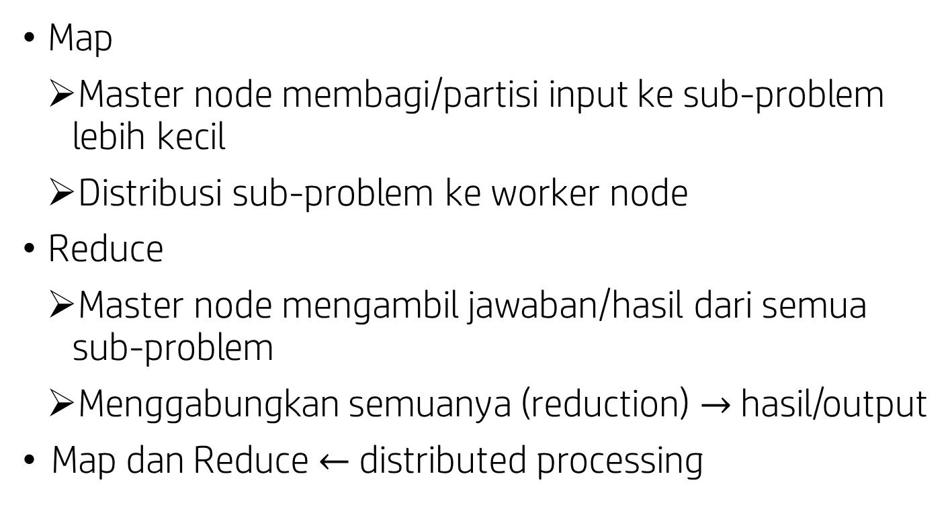
Review MapReduce
Map
Master node membagi/partisi input ke sub-problem lebih kecil
Distribusi sub-problem ke worker node
Reduce
Master node mengambil jawaban/hasil dari semua sub-problem
Menggabungkan semuanya (reduction) $→$ hasil/output
Map dan Reduce $←$ distributed processing

Slide 8
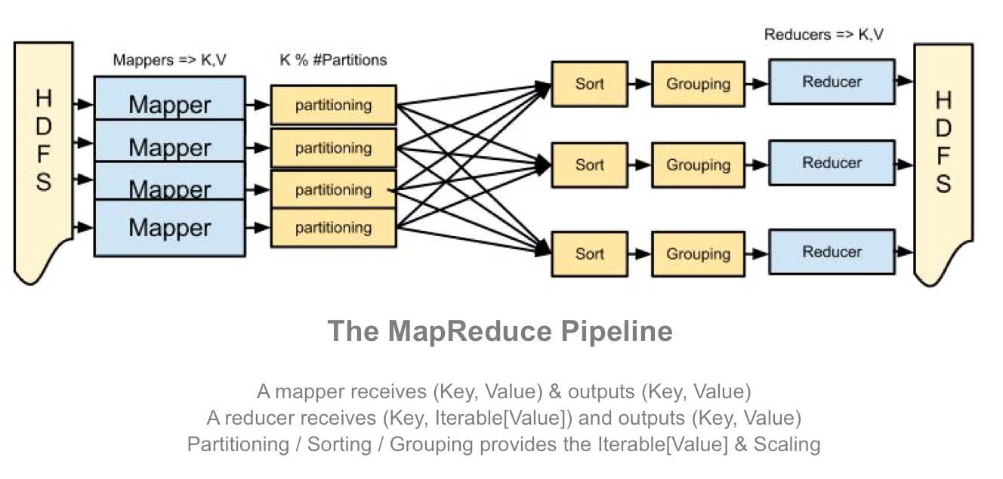
Proses MapReduce

Slide 9
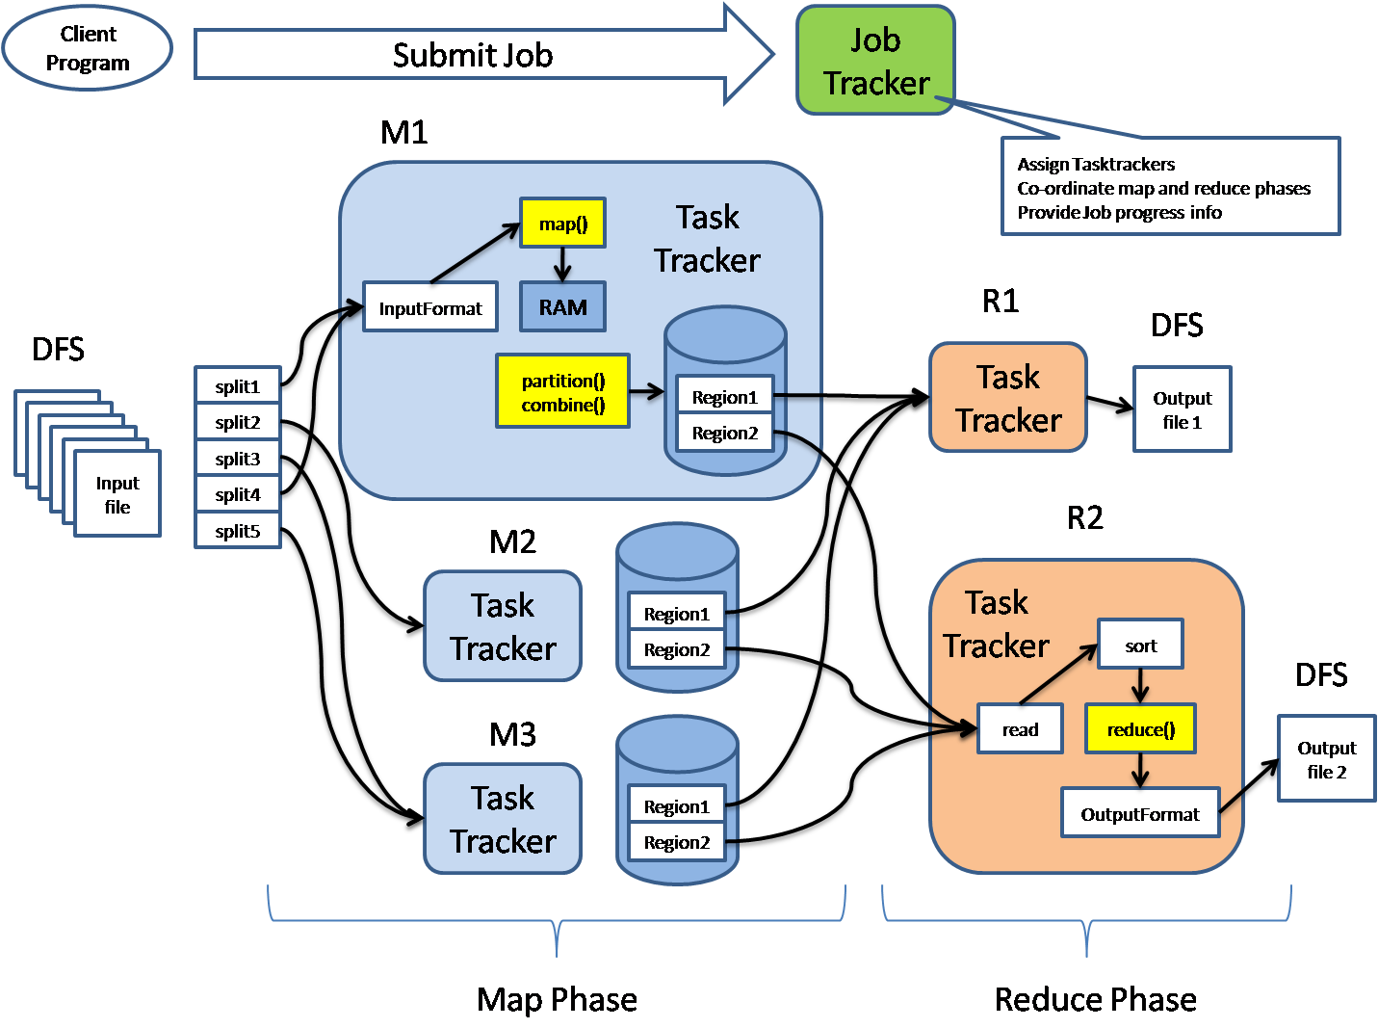
Sebuah job dengan 1 step map dan 1 step reduce

Slide 10
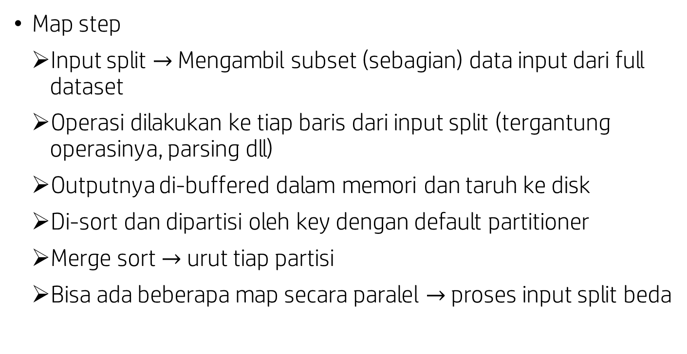
List Proses - Map
Map step
Input split $→$ Mengambil subset (sebagian) data input dari full dataset
Operasi dilakukan ke tiap baris dari input split (tergantung operasinya, parsing dll)
Outputnya di-buffered dalam memori dan taruh ke disk
Di-sort dan dipartisi oleh key dengan default partitioner
Merge sort $→$ urut tiap partisi
Bisa ada beberapa map secara paralel $→$ proses input split beda

Slide 11
List Proses - Reduce
Reduce step
Partisi dari output map dikocok (shuffle) ke reducers Partisi 1 ke reducer 1
Jika ada beberapa map, semua partisi 1 ke reducer 1 Partisi 2 ke reducer 2, dst
Melakukan proses merge (gabung) sesuai dengan code contoh: jumlah kemunculan tiap karakter string
Hasilnya diurutkan di tiap reducer

Slide 12
Fundamental Data Type
Data MapReduce yang masuk dan keluar dalam bentuk unstructured
Sebelum masuk ke Hadoop, diubah ke key-value pair Hadoop menyuplai key-nya
Key-value
List
 | Input | Output
Map | <k1, v1> | List(<k2, v2>)
Reduce | <k2, list(v2)> | List(<k3, v3>)

Slide 13
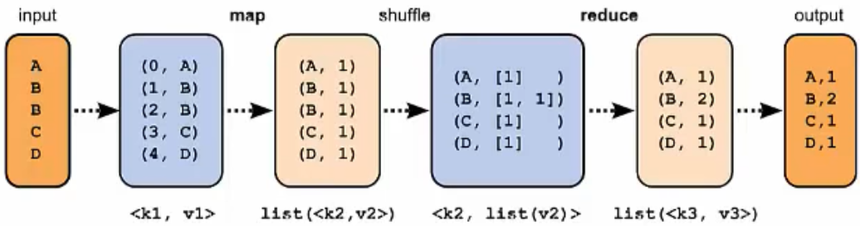
Contoh Key-Value dan List

Slide 14
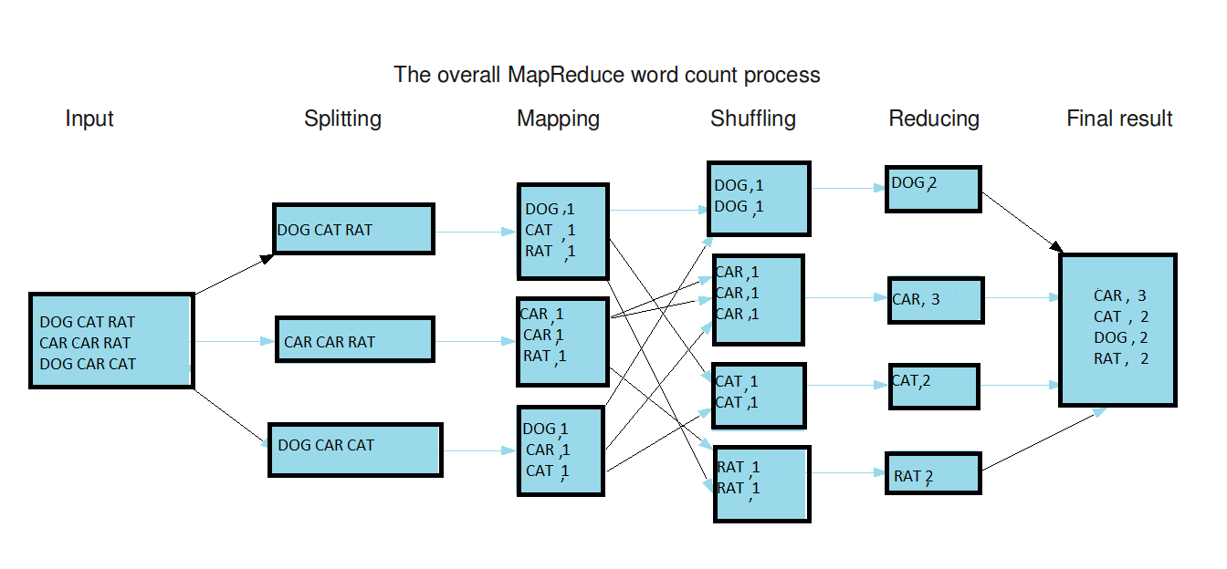
Word Counter

Slide 15
Oozie

Slide 16
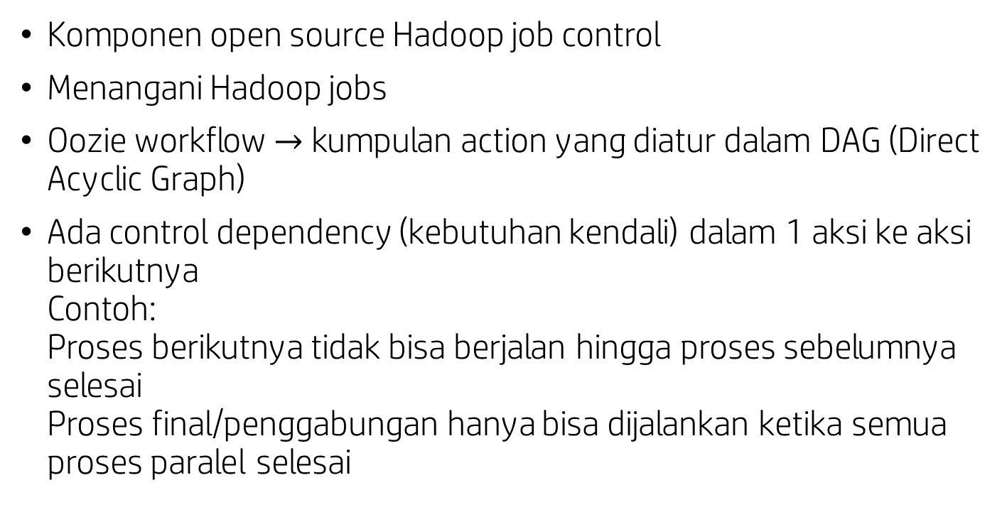
Oozie (1)
Komponen open source Hadoop job control
Menangani Hadoop jobs
Oozie workflow $→$ kumpulan action yang diatur dalam DAG (Direct Acyclic Graph)
Ada control dependency (kebutuhan kendali) dalam 1 aksi ke aksi berikutnya Contoh: Proses berikutnya tidak bisa berjalan hingga proses sebelumnya selesai Proses final/penggabungan hanya bisa dijalankan ketika semua proses paralel selesai

Slide 17

Oozie (2)
Workflow ditulis dalam hPDL (Hadoop Process Definition Language) $→$ sebuah XML PDL
Disimpan dalam sebuah file $→$ workflow.xml
Tiap workflow action memulai job $←$ remote system
Action complete $→$ remote system callback Oozie untuk notifikasi

Slide 18
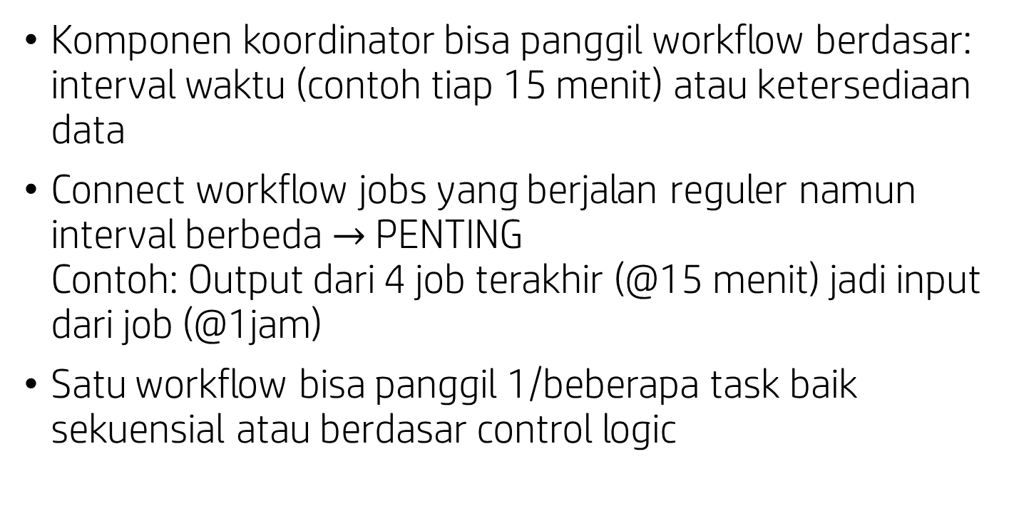
Oozie Coordinator
Komponen koordinator bisa panggil workflow berdasar: interval waktu (contoh tiap 15 menit) atau ketersediaan data
Connect workflow jobs yang berjalan reguler namun interval berbeda $→$ PENTING Contoh: Output dari 4 job terakhir (@15 menit) jadi input dari job (@1jam)
Satu workflow bisa panggil 1/beberapa task baik sekuensial atau berdasar control logic

Slide 19
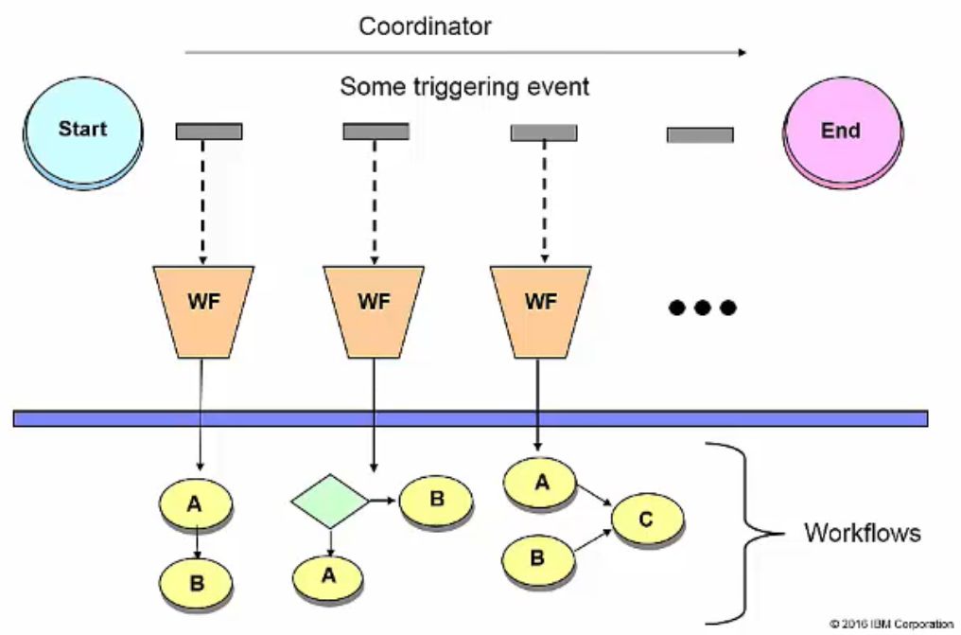
Oozie Coordinator (2)

Slide 20
Aktivitas Kelas
Melanjutkan hands-on sesi 19 jika ada yang belum
Lab 3 – Hadoop Administration – kelas Hadoop 101 @cognitiveclass.ai

Slide 21
Referensi
https://cognitiveclass.ai/courses/introduction-to-hadoop/
https://hadoop.apache.org/docs/r1.2.1/mapred_tutorial.html

Slide 22





IKUTI KAMI
digitalent.kominfo
digitalent.kominfo
DTS_kominfo
Digital Talent Scholarship 2019
Pusat Pengembangan Profesi dan Sertifikasi
Badan Penelitian dan Pengembangan SDM
Kementerian Komunikasi dan Informatika
Jl. Medan Merdeka Barat No. 9
(Gd. Belakang Lt. 4 - 5)
Jakarta Pusat, 10110
digitalent.kominfo.go.id

